Slide 1
CHEMICAL PROCESS DESIGN
CHƯƠNG 5. HỆ THỐNG PHÂN TÁCH LỎNG. XÁC ĐỊNH TRÌNH TỰ CHƯNG CẤT

Slide 2
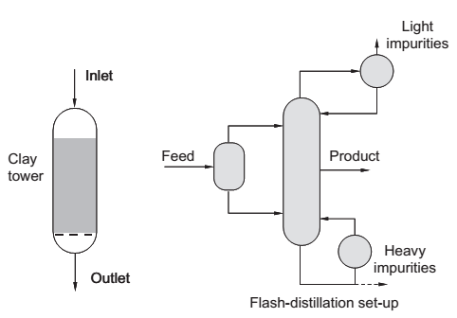
LOẠI BỎ LIGHT-END & HEAVY-END
Loại bỏ tạp chất light-end và heavy-end là bắt buộc trước khi bắt đầu phân tách hỗn hợp lỏng
Các phương pháp tách heavy-end

Slide 3
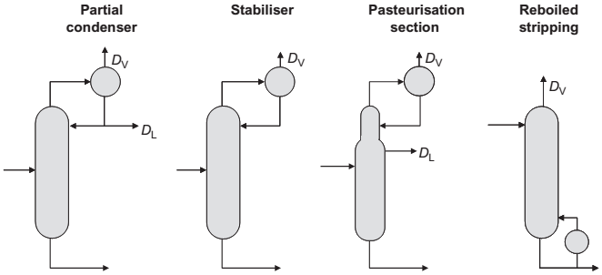
Các phương pháp tách light-end

Slide 4
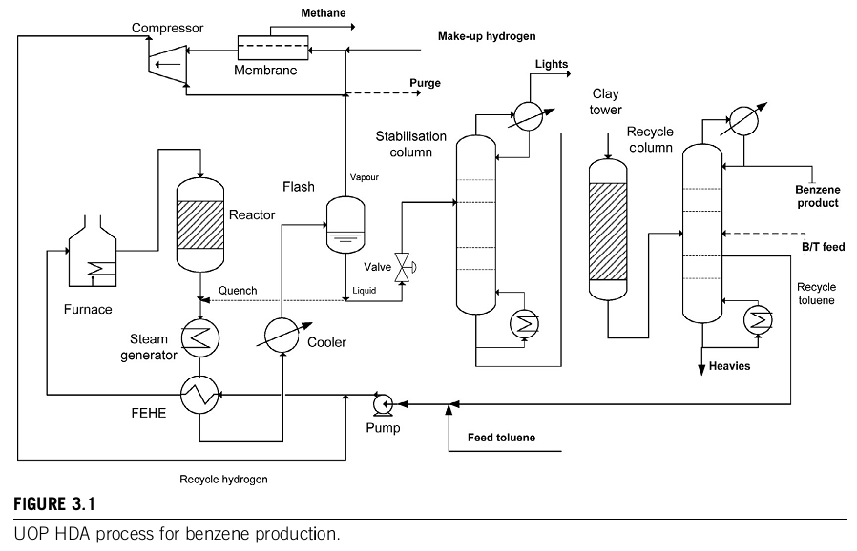

Slide 5
Định nghĩa:
(1) Sharp product streams: tương ứng với sharp separation (các cấu tử đều được thu hồi gần như hoàn toàn, lượng thu hồi của một cấu tử nào đó chỉ xuất hiện trong một và chỉ một dòng sản phẩm)
(2) Cấu tử khóa (key component):
Cấu tử khóa nhẹ (light key (LK)) là cấu tử nhẹ nhất trong dòng sản phẩm đáy; cấu tử khóa nặng (heavy key (HK)) là cấu tử nặng nhất trong dòng sản phẩm đỉnh

Slide 6
(A, B)
H₂ . C₁
(C, D)
(C)
D
E
M
E
T
H
A
N
I
Z
E
R
D
E
E
T
H
A
N
I
Z
E
R
C₂
S
P
L
I
T
T
E
R
Feed .
(D)
(E, F)
(E, F, G)
(E)
(C, D, E, F, G)
D
E
P
R
O
P
A
N
I
Z
E
R
C₃
S
P
L
I
T
T
E
R
(G)
(F)

Slide 7
(sequence a) (sequence b)
A
B
C
D
E
F
G
A
B
(overhead)
C
B
C
D
E
F
G
(bottoms)
A
B
C
D
E
F
G
A
(LK)B
(HK)C
D
E
F
G
A
B
C
D
E
F
G
C
D
E
F
C
D
E
F
G
C
D
E
F
G
E
F
(component B’s recovery fraction in the overhead)
(component C’s recovery fraction in the bottoms)

Slide 8
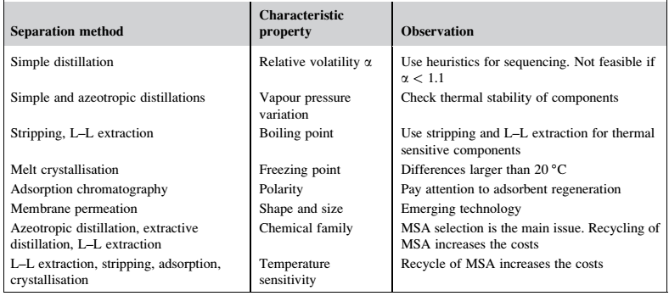
Các phương pháp phân tách hỗn hợp lỏng

Slide 9
Chưng cất là phương pháp tốt nhất, kinh tế nhất để phân tách hỗn hợp lỏng: phương pháp chưng cất là lựa chọn đầu tiên cần được xem xét
Trường hợp lưu lượng dòng đỉnh hay dòng đáy nhỏ hơn 5% kl so với dòng nhập liệu: chưng cất có thể không phải là phương pháp thích hợp nhất. Nên xem xét sử dụng các phương pháp khác như: kết tinh, trích ly, hấp phụ, tách màng…

Slide 10
Khi sử dụng phương pháp chưng cất cho hỗn hợp bình thường: xác định trình tự chưng cất tối ưu là vấn đề cốt lõi. Tiêu chí tối ưu hóa thường là chi phí tổng (chi phí đầu tư + chi phí vận hành) là tối thiểu.
Ngược lại: với hỗn hợp đẳng phí, lựa chọn dung môi lôi cuốn để tách hỗn hợp đẳng phí là vấn đề cốt lõi.

Slide 11
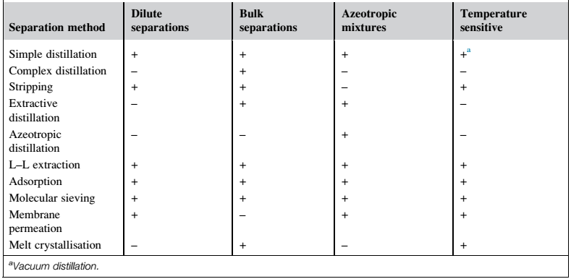
Methods for liquid separations (+ means applicable, - n/a)

Slide 12

Với hỗn hợp N cấu tử, xem xét M phương pháp tách loại, số trình tự phân tách được cho bằng công thức sau:
Với N = 6, M = 5 : S = 13.125
Nếu chỉ có phương pháp chưng cất được sử dụng:

Slide 13
Trình tự chưng cất cho hỗn hợp 4 cấu tử
A
B
C
A
B
A
B
C
D
B
C
D
C
D
A
B
C
D
B
C
D
B
C
D
D
C
(Direct sequence)
Trình tự (a) và (b)

Slide 14
Trình tự chưng cất cho hỗn hợp 4 cấu tử
A
C
A
B
C
D
A
B
C
D
B
D
Trình tự (c)

Slide 15
Trình tự chưng cất cho hỗn hợp 4 cấu tử
A
B
A
A
B
C
D
A
B
C
B
C
A
B
C
D
A
B
C
A
B
D
C
D
C
B
(Indirect sequence)
Trình tự (d) và (e)

Slide 16
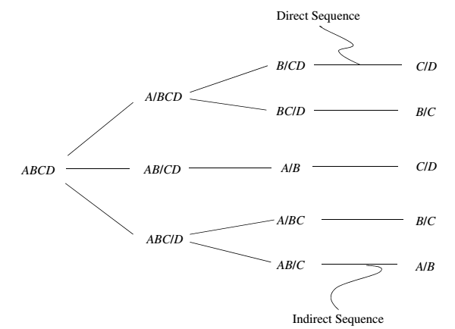

Slide 17
Các quy tắc kinh nghiệm để phân tách hỗn hợp lỏng
1. Tách loại đầu tiên những cấu tử gây vấn đề: ăn mòn, độc hại, bám bẩn thiết bị,... Các light-end cũng cần được tách loại đầu tiên.
2. Dòng sản phẩm cần độ tinh khiết cao được lấy ra như sản phẩm đỉnh
3. Ưu tiên lựa chọn phương pháp chưng cất như là phương án đầu tiên để tách hỗn hợp lỏng.
4. Tách loại riêng hỗn hợp bình thường và hỗn hợp đẳng phí

Slide 18
Các quy tắc kinh nghiệm để phân tách hỗn hợp lỏng
5. Tách những trường hợp khó tách ở giai đoạn sau, nhưng vẫn trước tách hỗn hợp đẳng phí. Xem xét các phương pháp khác như trích ly, kết tinh, hấp phụ…cho những trường hợp này.
6. Tách hỗn hợp đẳng phí ở bước tách cuối cùng. 7. Tách các cấu tử theo thứ tự thành phần trong dòng nhập liệu giảm dần. Điều này sẽ giảm chi phí của bước tách tiếp theo.
8. Ưu tiên tách 50/50 (lưu lượng dòng sản phẩm đỉnh và đáy là tương đương)

Slide 19
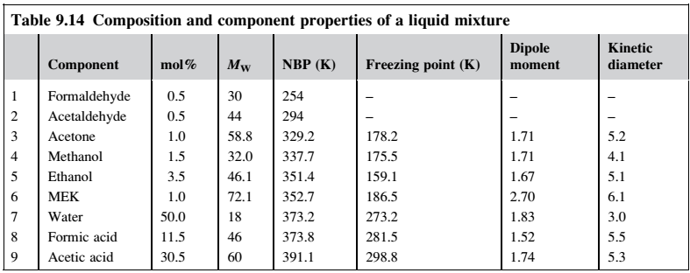
VÍ DỤ: Quy trình oxy hóa n-butane thành acid acetic tạo ra acid formic và một số tạp chất. Đề xuất một trình tự phân tách để thu hồi acid acetic và acid formic ở dạng sản phẩm tinh khiết.

Slide 20
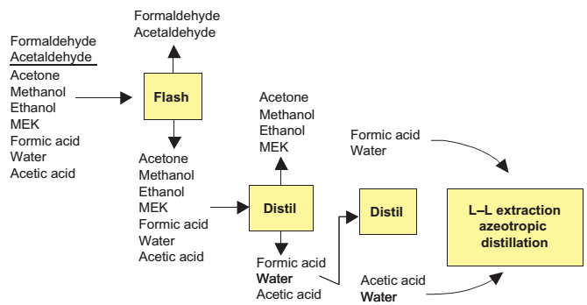

Slide 21
Các quy tắc kinh nghiệm để phân tách hỗn hợp lỏng bằng phương pháp chưng cất
1. Những trường hợp khó tách được thực hiện sau cùng, nhưng vẫn trước tách hỗn hợp đẳng phí
2. Lần lượt tách những cấu tử từ nhẹ đến nặng, được lấy ra như là các dòng sản phẩm đỉnh. Nói cách khác, ưu tiên “Direct sequence”
3. Tách các cấu tử theo thứ tự thành phần trong dòng nhập liệu giảm dần. Điều này sẽ giảm chi phí của bước tách tiếp theo.
4. Ưu tiên tách 50/50 (lưu lượng dòng sản phẩm đỉnh và đáy là tương đương)

Slide 22
Những trường hợp khó tách ?
1. Độ bay hơi tương đối thấp (khác biệt về nhiệt độ sôi là nhỏ)
2. Phân tách với độ tinh khiết sản phẩm cao

Slide 23
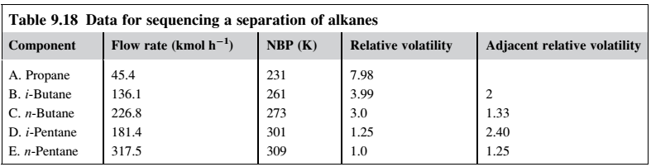
VÍ DỤ: Xác định trình tự phân tách phù hợp cho hỗn hợp alkane C3-C5:

Slide 24
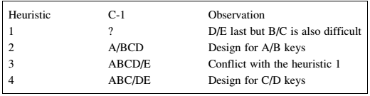
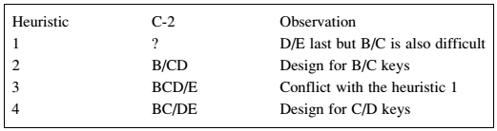
Cả bốn quy tắc kinh nghiệm cho kết quả không đồng nhất. Giữ kết quả từ quy tắc 1 (là quy tắc quan trọng nhất). Còn lại hai lựa chọn phù hợp: tách A/B hoặc C/D. Chọn tách A/B. Tiếp tục bước tách thứ hai:

Slide 25
Kết quả từ áp dụng các quy tắc kinh nghiệm
A
B
C
D
E
A
B
B
C
D
E
C
BC
D
DE
E

Slide 26
Mặc dù trong ví dụ trên, các quy tắc kinh nghiệm không cho ra một đáp án được minh chứng là tốt nhất; trong một vài trường hợp, các quy tắc kinh nghiệm có thể đưa ra trình tự chưng cất tốt
Cần một phương pháp tốt hơn phương pháp dựa trên quy tắc kinh nghiệm để xác định trình tự chưng cất tối ưu nhất

Slide 27
n-Butylene Purification by Ordinary Distillation and Extractive Distillation
Feed: Relative Volatility*
Species Mole % (α)_{I} (α)_{II}
A: Propane 1.47
B: 1-Butene 14.75
C: n-Butane 50.29
D: trans-Butene-2 15.62
E: cis-Butene-2 11.96
F: n-Pentane 5.90
*(α)_{I} = adjacent relative volatility at 150 °F for separation
method I, ordinary distillation
(α)_{II} = adjacent relative volatility at 150 °F for separation
method II, extractive distillation with furfural.
(C₄H₃OCHO)
Products: A, B, C, DE and F.
2.45
1.18
2.50
1.17(nC₄/1-C₄)
1.17(nC₄/T-2-C₄)
1.03

Slide 28
How do you get to following industrial separation sequence?
1-BUTENE COLUMN
DEPROPANIZER
A
B
C
D
E
F
AB
C₃
FEED
A
C
D
E
II
1-BUTENE
B
C+S
CDE
DE
+ Solvent
DE
Extractive
Distillation
Solvenet
Recovery
2-BUTENES
RECIRCULATED
SOLVENT
n-BUTANE
C₃
C
F
DEOILER
EXTRACTIVE
DISTILLATION
COLUMN
SOLVENT STRIPPER

Slide 29
A
B
C
D
E
F
A
B
C
D
E
F
A
B
C
D
E
F
C
D
E
(
)
II

Slide 30
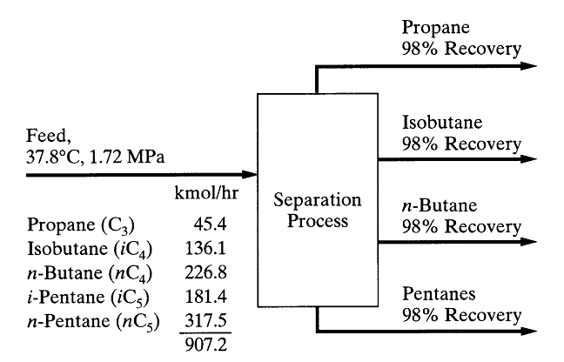
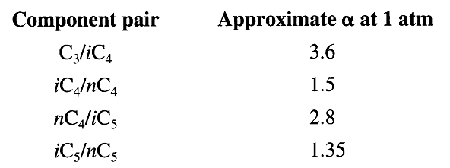
Paraffin separation problem

Slide 31
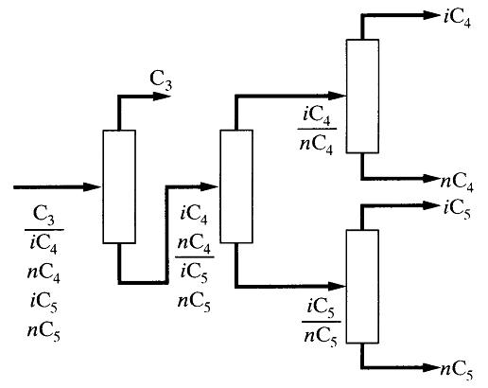
Solution developed from heuristics

Slide 32
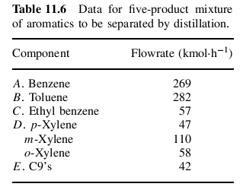
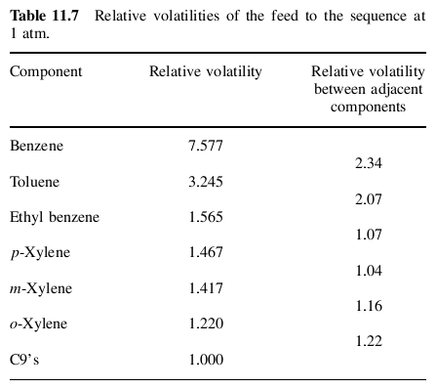
Aromatics separation problem

Slide 33
Solution developed from heuristics
A
B
C
D
E
A
C
B
C
D
E
D
B
CD
CDE
E

Slide 34
Industrial Sequence for Separating Chlorination and
Alkylation Products in the Manufacture of Detergent
I. Reactions :
(Chlorination)
(Alkylation)
(kerosene) (chlorine) (keryl (hydrogen
chloride) chloride)
C1₂H₅Cl + C₁₂H₂₅ - + HCl
(keryl (benzene) (keryl benzene) (hydrogen
chloride) chloride)

Slide 35
Industrial Sequence for Separating Chlorination and
Alkylation Products in the Manufacture of Detergent
II. Reaction Products to be Separated into Pure Components
Normal Boiling
Species Mole/hr Point, T°C T
A: HCl 1 -85
B: Benzene 5 80
C: Kerosene 1 214
D: Keryl Benzene 1 250
E: Heavy Ends
(
)
Relative
Flow Rate
165
134
36

Slide 36
III. Key Questions :
a. Species: Any corrosive and hazardous components?
Split A/BCD (essential first separation)
b. : Any difficult separations?
Split C/D (essential last separation)
c. C1: Any plentiful components?
Split B/CD (desirable early separation)

Slide 37
IV. Initial Separation Sequence
A(HCl)
B
C
D
A
B
C
D
B(Benzene)
C
D
C(Kerosene)
D(Keryl Benzene)

Slide 38
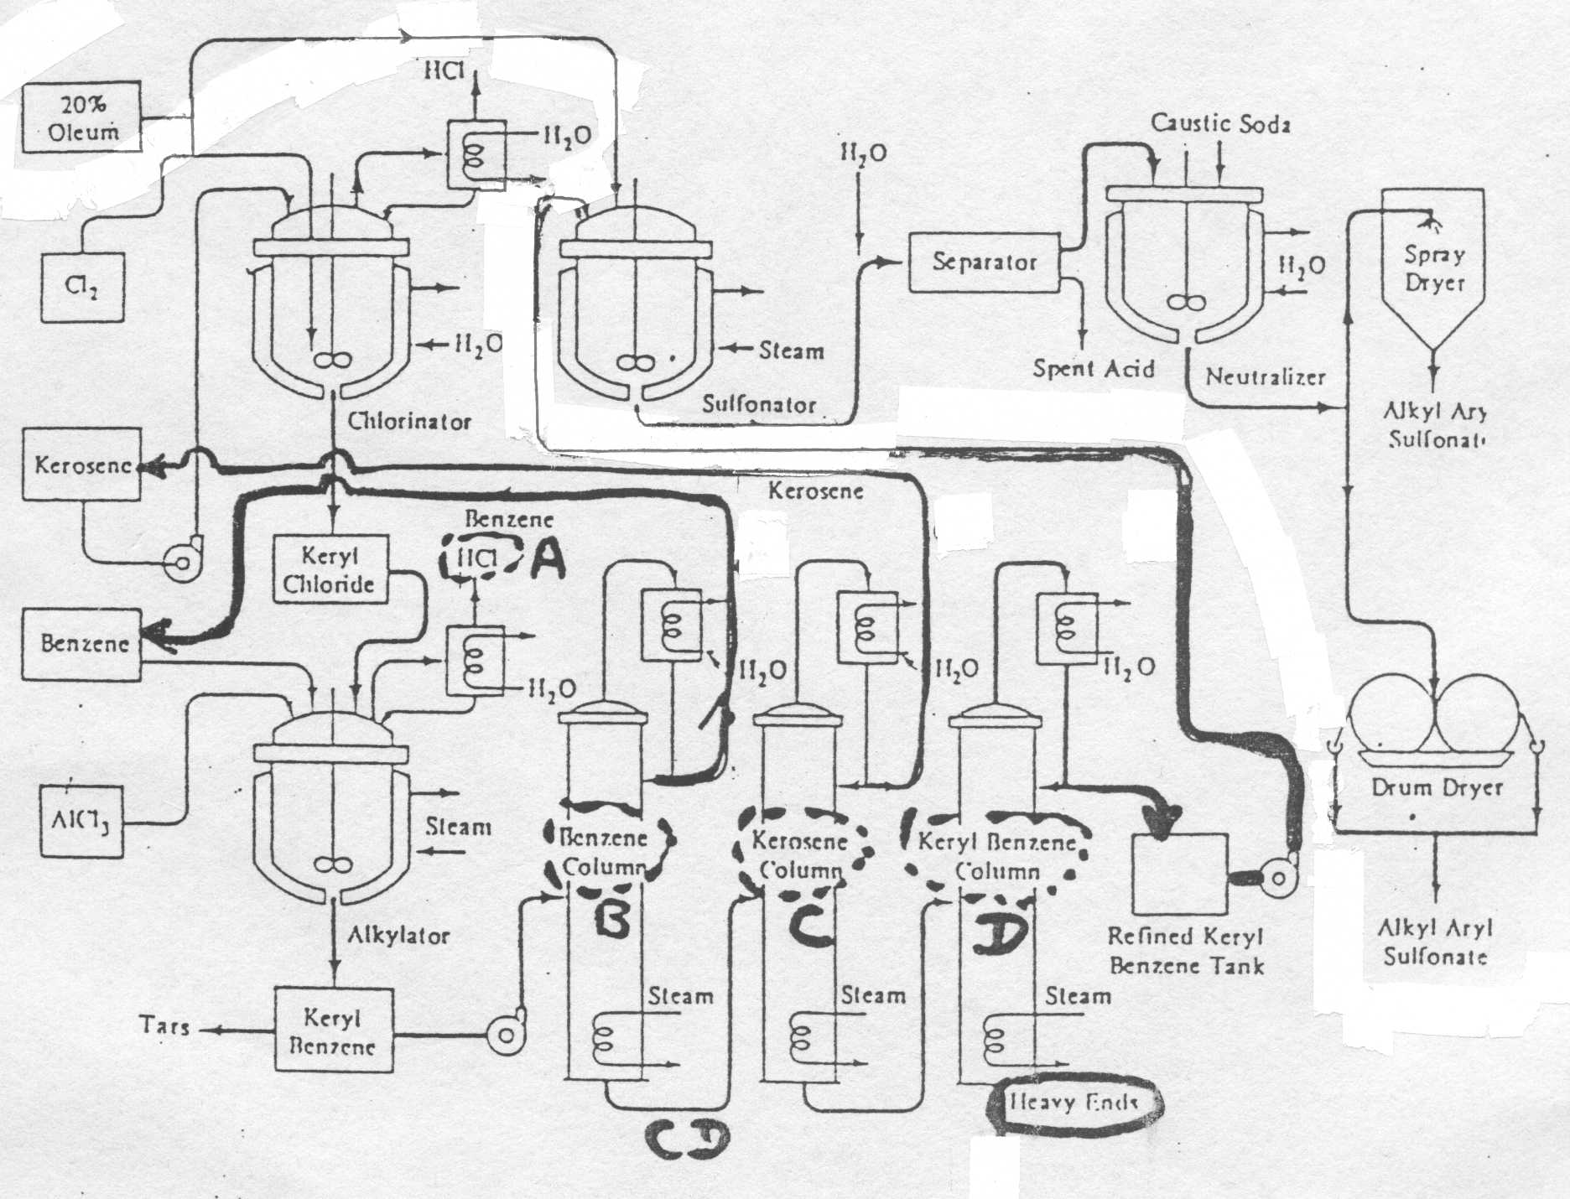
C
D
B

Slide 39
COMPLEX COLUMNS - COLUMNS WITH MORE
THAN TWO PRODUCTS

Slide 40
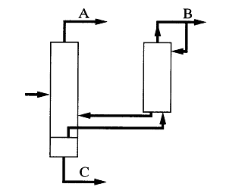
Distillation with Vapor
Side-stream Rectifier

Slide 41
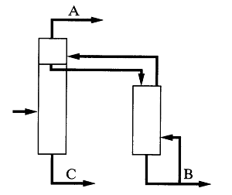
Distillation with Liquid
Side-stream Stripper

Slide 42
A
A , B
B
B , C
C
Prefractionator arrangement

Slide 43
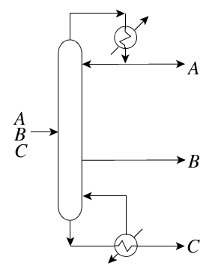
Column with side stream – when there is less than 5% heaviest component (stream C)

Slide 44
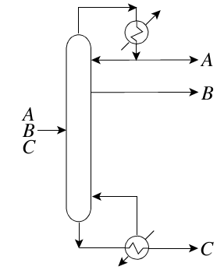
Column with side stream – when there is less than 5% lightest component (stream A)

